Slide 1
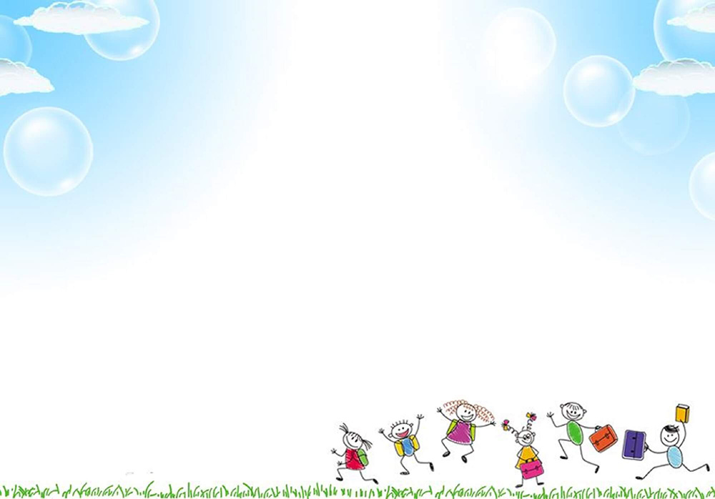


PHÒNG GD & ĐT QUẬN LONG BIÊN
TRƯỜNG MẦM NON HOA SỮA
GIÁO ÁN
LĨNH VỰC PHÁT TRIỂN NHẬN THỨC
ĐỀ TÀI : Mùa hè của bé
LỨA TUỔI : 4-5 TUỔI
THỜI GIAN 25 – 30 PHÚT
GIÁO VIÊN : NGUYỄN HƯƠNG SEN

Slide 2



Mục đích – yêu cầu
Kiến thức
- Trẻ biết những đặc điểm nổi bật của mùa hè như thời tiết nắng nóng và các hoạt động thường điễn ra vào mùa hè.
Kĩ năng
Trẻ trả lời được câu hỏi của cô.
Trẻ biết cách chơi một số trò chơi.
Thái độ
- Giáo dục trẻ biết bảo vệ mình vào mùa hè: phải đội mũ khi ra ngoài nắng.

Slide 3


Cô và trẻ vận động bài hát “ Mùa hè đến”
Trong bài hát có nhắc đến mùa hè đấy!
Hôm nay cô và các con sẽ cùng nhau tìm hiểu về mùa hè và những hoạt động diễn ra trong mùa hè nhé!

Slide 4
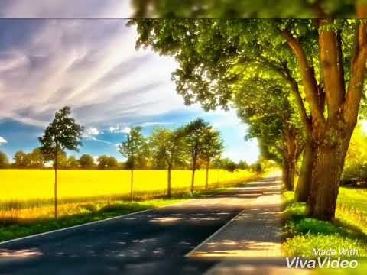
Cho trẻ xem video cảnh sắc mùa Hè

Slide 5
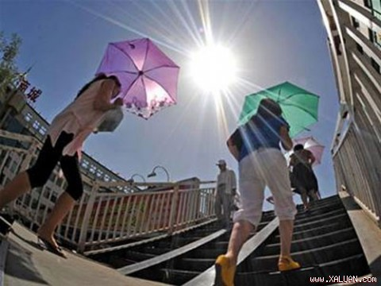
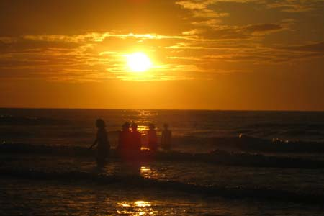
Thời tiết của mùa hè thế nào? Có nắng nóng không?

Slide 6
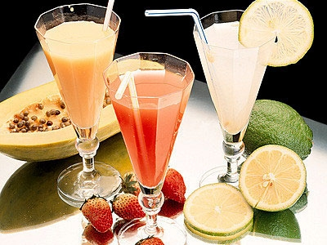
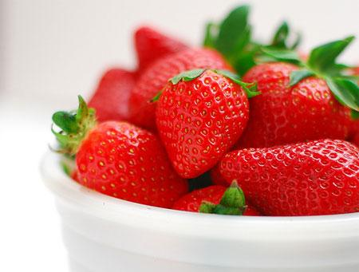
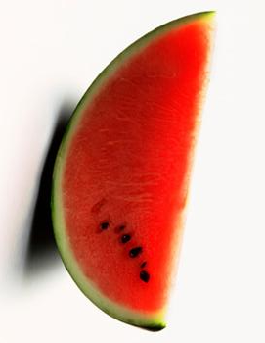
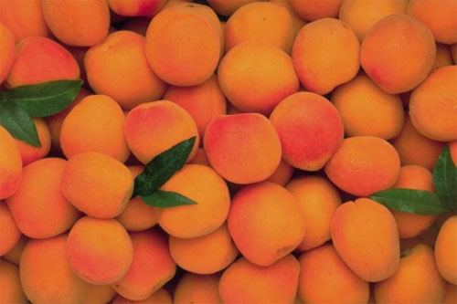
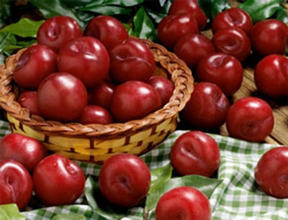
Các loại quả trong mùa hè
Có những quả gì?

Slide 7
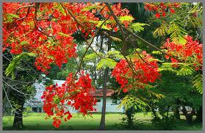
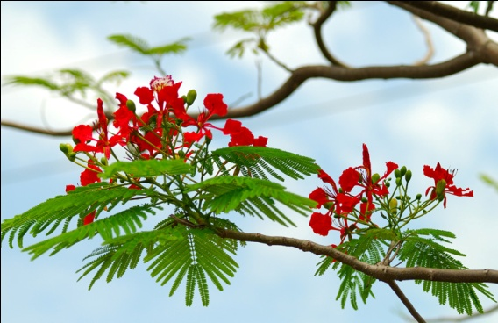
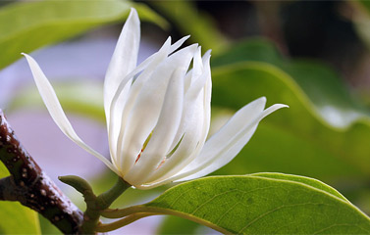
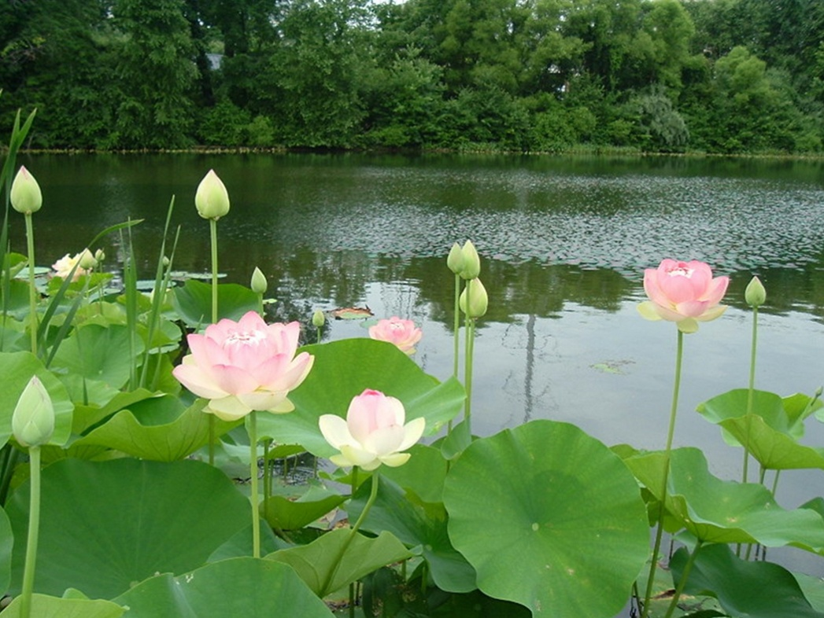
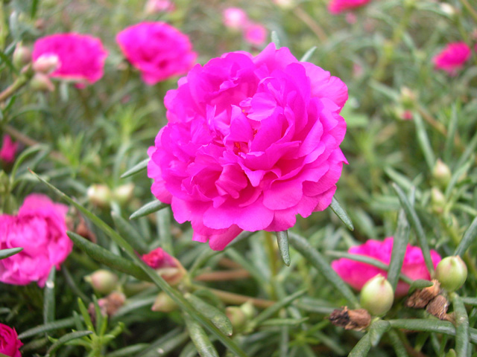

Slide 8

Mùa hè có hoa gì?
Mùa hè thì các con thường được đi đâu?
Và làm gì?

Slide 9
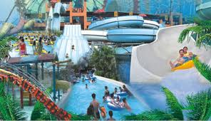
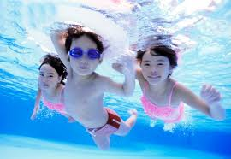
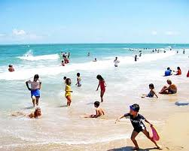
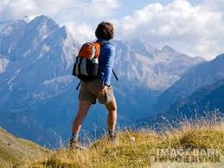
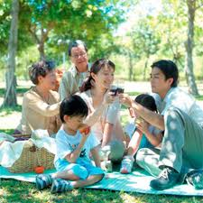
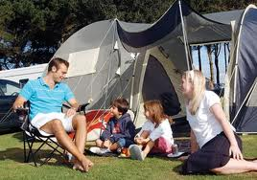
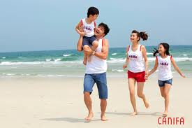
Các hoạt động trong mùa hè

Slide 10



Kết luận mùa hè rất nắng và nóng, nhưng cũng rất đẹp vào mùa hè thì có rất nhiều các loại quả đặc trưng như mận, dưa hấu,…và các loại hoa như hoa phượng đỏ ,hoa sen. Không những thế mùa hè chúng ta được nghỉ hè một kì nghỉ dài và là thời gian để cả gia đình đi du lịch về quê với ông bà…
- Các con có thích mùa hè không?
- Vào mùa hè khi đi ra nắng các con nên làm gì?
Đúng rùi vào mùa hè khi ra ngoài thì
chúng ta cần đội mũ để không bị ốm nhé!

Slide 11
Trò chơi: Thi ai nhanh hơn

Slide 12

CHÚC CÁC CON
CHĂM NGOAN - HỌC GIỎI

